Slide 1
การสืบค้นข้อมูลและสารสนเทศ

Slide 2
ข้อมูล
ข้อมูล (data)
ข้อเท็จจริง หรือเหตุการณ์ที่เกี่ยวข้องกับสิ่งต่าง ๆ และมีการเก็บรวบรวมข้อมูลเหล่านั้นมาใช้ให้เกิดประโยชน์ได้ในภายหลัง
ข้อมูลปฐมภูมิ
(primary data)
ข้อมูลทุติยภูมิ (secondary data)
ข้อมูลที่เก็บรวบรวมมาจากแหล่งข้อมูลที่ได้มาจากแหล่งข้อมูลโดยตรง
สามารถเก็บรวบรวมข้อมูลได้โดย
ข้อมูลที่ได้จากแหล่งที่รวบรวมข้อมูลไว้แล้วโดยมีผู้หนึ่งผู้ใด
ได้ทำการเก็บรวบรวมไว้ ซึ่งมีหลักพิจารณาในการเลือกข้อมูล ดังนี้
พิจารณาตัวบุคคลผู้เขียนเอกสารเหล่านั้นว่าเป็นผู้มีความรู้และมีความเชี่ยวชาญในเรื่องที่เขียนมีความน่าเชื่อถือ
พิจารณาจากลักษณะของข้อมูลที่เก็บรวบรวมว่าเป็นข้อมูลที่ถูกต้อง ครบถ้วน และสมบูรณ์
ควรเก็บรวบรวมมาจากหลาย ๆ แหล่งเพื่อใช้ในการเปรียบเทียบและหาข้อผิดพลาด
การสังเกตการณ์
(observation)
การสัมภาษณ์
(interview)
การทดลอง
(experiment)

Slide 3
การเก็บข้อมูล

Slide 4
สารสนเทศ
สารสนเทศ (information)
การนำข้อมูลมาผ่านระบบการประมวลผล คำนวณ วิเคราะห์ และแปลความหมายออกมาเป็นข้อความที่สามารถนำไปใช้ประโยชน์ในด้านต่าง ๆ ได้มากมาย
การได้มาซึ่งสารสนเทศที่ดี ถูกต้อง และเป็นไปตามวัตถุประสงค์ ข้อมูลที่นำมาเพื่อให้ได้สารสนเทศนั้นควรมีคุณลักษณะ ดังนี้
มีความถูกต้อง แม่นยำ
(accuracy)
ทันต่อเวลา (timeline)
มีความสมบูรณ์ครบถ้วน
(complete)
มีความสอดคล้อง
กับความต้องการของผู้ใช้
(relevancy)
สามารถพิสูจน์ได้
(verifiable)

Slide 5
ระบบสารสนเทศ
ระบบสารสนเทศ (Information System : IS)
ระบบที่สามารถจัดการข้อมูลตั้งแต่การรวบรวมและตรวจสอบข้อมูล การประมวลผลข้อมูล รวมถึงการดูแลรักษาข้อมูล เพื่อให้ได้สารสนเทศที่ถูกต้องและทันต่อความต้องการใช้งานของผู้ใช้
สำหรับองค์ประกอบของระบบสารสนเทศที่สำคัญ มี 5 องค์ประกอบ ดังนี้
ฮาร์ดแวร์ (hardware)
ซอฟต์แวร์ (software)
บุคลากร
(peopleware)
ข้อมูล
(data)
กระบวนการ (process)

Slide 6
ระบบสารสนเทศ
การสืบค้นสารสนเทศ (Information retrieval)
การสืบค้นสารสนเทศ คือ กระบวนการค้นหาสารสนเทศที่ต้องการ โดยใช้เครื่องมือสืบค้นสารสนเทศที่เหมาะสม แบ่งออกเป็น 2 วิธี คือ
1. การสืบค้นสารสนเทศด้วยระบบมือ (Manual system) เช่น หนังสือ, หนังสือพิมพ์, โปสเตอร์ , ใบประกาศ
2. การสืบค้นสารสนเทศด้วยระบบคอมพิวเตอร์ (Computer system) เป็นการสืบค้นข้อมูลผ่านอุปกรณ์คอมพิวเตอร์ สมาร์ตโฟน หรืออุปกรณ์ที่สามารถเชื่อมต่อกับระบบเน็ตเวิร์ค เช่น ค้นหาข้อมูลในเว็บไซต์ต่างๆ การค้นหาข้อมูลจากฐานข้อมูลของโปรแกรมต่างๆ

Slide 7
ระบบสารสนเทศ
ประเภทการสืบค้นข้อมูลด้วยระบบคอมพิวเตอร์
แบ่งตามลักษณะการทำงานได้ 2 ประเภท
1. Search Engine การค้นหาข้อมูลด้วยคำที่เจาะจง
ใช้โปรแกรมช่วยในการค้นหา โดยจะมีระบบรวบรวมข้อมูลเกี่ยวกับเว็บไซต์ในอินเตอร์เน็ตมาเก็บไว้ในฐานข้อมูล การสืบค้นโดยพิมพ์ข้อความหรือประโยคต้องการ โปรแกรมจะนำข้อความที่พิมพ์ไปค้นหาข้อมูลใกล้เคียงขึ้นมาแสดง เราสามารถเลือกดูข้อมูลที่แสดงขึ้นมาได้ตามต้องการ เว็บไซต์ที่เป็นที่นิยมในระบบ search engine คือเว็บไซต์ google

Slide 8
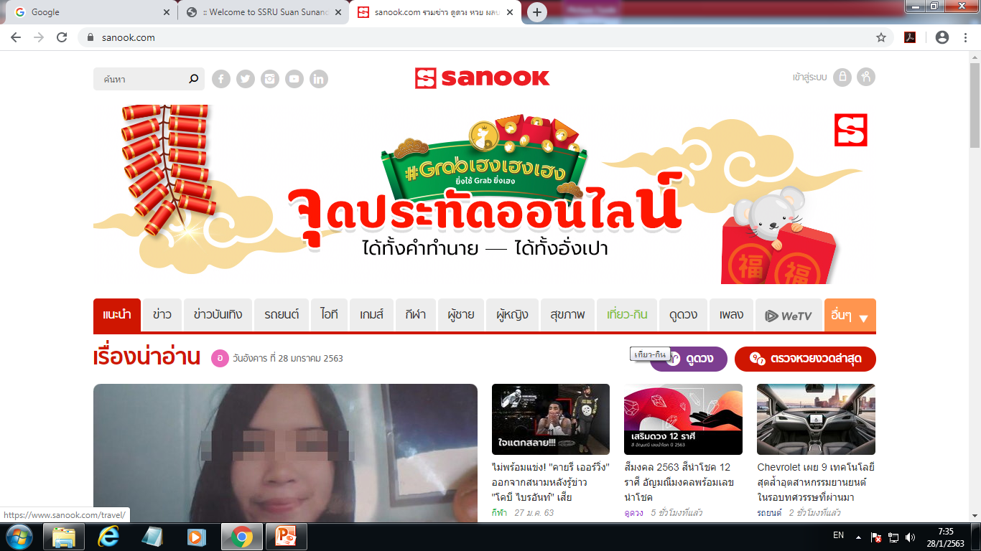
ระบบสารสนเทศ
ประเภทการสืบค้นข้อมูลด้วยระบบคอมพิวเตอร์
แบ่งตามลักษณะการทำงานได้ 2 ประเภท
2. Search Directories หรือ index directories การค้นหาข้อมูลตามหมวดหมู่
เป็นการรวบรวมข้อมูลในระบบเครือข่ายอินเตอร์เน็ต แล้วนำมาจัดเป็นหมวดหมู่เพื่อให้ผู้ใช้สามารถเลือกข้อมูลตามที่ต้องการได้โดยการจัดข้อมูลที่คล้ายกันหรือประเภทเดียวกันมารวมกันไว้เป็นกลุ่มเดียวกัน ทำให้สะดวกในการเลือกข้อมูลที่ต้องการค้นหา และทำให้ได้ข้อมูลตรงกับความต้องการ เช่น www.sanook.com

Slide 9
ระบบสารสนเทศ
ประเภทของ search engine
แบ่งเป็น 3 ประเภท
1. Crawler Based Search Engines
คือ เครื่องมือการค้นหาบนอินเตอร์เน็ตแบบอาศัยการบันทึกข้อมูล และจัดเก็บข้อมูลเป็นหลัก โดยมีส่วนประกอบ 2 ส่วนคือ 1) ฐานข้อมูล สำหรับจัดเก็บข้อมูล ประมวลผล และการจัดอันดับการแสดงผล 2) ซอฟต์แวร์ ทำหน้าที่ในการตรวจหาและทำการจัดเก็บข้อมูล หน้าเพจ หรือเว็บไซต์ต่างๆ ในรูปแบบของการทำสำเนาหรือข้อมูลเหมือนกับต้นฉบับ ตัวอย่างเช่น www.google.com , Yahoo, Search เป็นต้น

Slide 10
ระบบสารสนเทศ
ประเภทของ search engine
แบ่งเป็น 3 ประเภท
2. Web Directory หรือ Blog Directory
คือสารบัญเว็บไซต์ที่สามารถค้นหาข่าวสาร ข้อมูล ด้วยหมวดหมูข่าวสารข้อมูลที่เกี่ยวข้องกัน ซึ่งมีการระบุหมวดหมู่อย่างชัดเจน ช่วยให้การค้นหาข้อมูลตามหมวดหมู่นั้นๆ ได้รับการเปรียบเทียบอ้างอิง เพื่อหาข้อเท็จจริงได้ ในขณะที่เราค้นหาข้อมูลเพราะว่าจะมีเว็บไซต์หรือ Blog ที่มีเนื้อหาคล้ายๆ กัน ในหมวดหมู่เดียวกันมาให้เลือก เช่น ODP หรือ Dmoz ซึ่งเป็น web Directory ใหญ่ที่สุดในโลก (www.dmoz.org) , สารบัญเว็บไทย www.sanook.com

Slide 11
ระบบสารสนเทศ
ประเภทของ search engine
แบ่งเป็น 3 ประเภท
3. Meta Search Engine
ใช้หลักการในการค้นหาโดยอาศัย Meta Tag ในภาษา HTML มีการประกาศชุดคำสั่งต่างๆ เป็นรูปแบบของ Text editor ด้วยภาษา HTML เช่น ชื่อผู้พัฒนา , เจ้าของเว็บไซต์ , คำอธิบายเว็บหรือบล็อกอย่างย่อ ผลการค้นหาด้วยวิธีนี้จะไม่ค่อยแม่นยำ

Slide 12
ระบบสารสนเทศ
วิธีการค้นหาด้วย website google
ค้นหาตามหมวดหมู่
1. เว็บ (web)
2. รูปภาพ (image)
3. ข่าวสาร (News)
4. แผนที่ (map)
5. วิดีโอ (video)

Slide 13
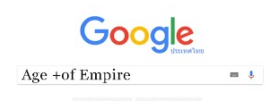
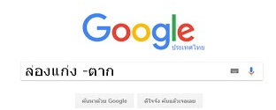
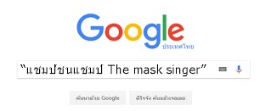
ระบบสารสนเทศ
วิธีการค้นหาด้วย website google
ใช้ Keyword
1. การเชื่อมคำด้วยการใช้เครื่องหมายบวก (+)
2. การตัดคำที่ไม่ต้องการด้วยการใช้เครื่องหมายลบ ( - )
3. การค้นหากลุ่มคำ Keyword ด้วยการใช้เครื่องหมายคำพูด ("...")

Slide 14
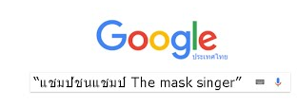
ระบบสารสนเทศ
วิธีการค้นหาด้วย website google
ใช้ Keyword
4. การค้นหาตามนามสกุลไฟล์ เช่น "ชื่อเรื่องหรือชื่อเอกสาร" filetype: นามสกุลของไฟล์
5. การค้นหากลุ่มคำ Keyword ด้วยการใช้เครื่องหมายคำพูด ("...")

